Slide 1
Тема: Воспроизводство и миграции населения, их типы и виды.
Цель: какие знания вы хотели бы получить по этой теме?

Slide 2
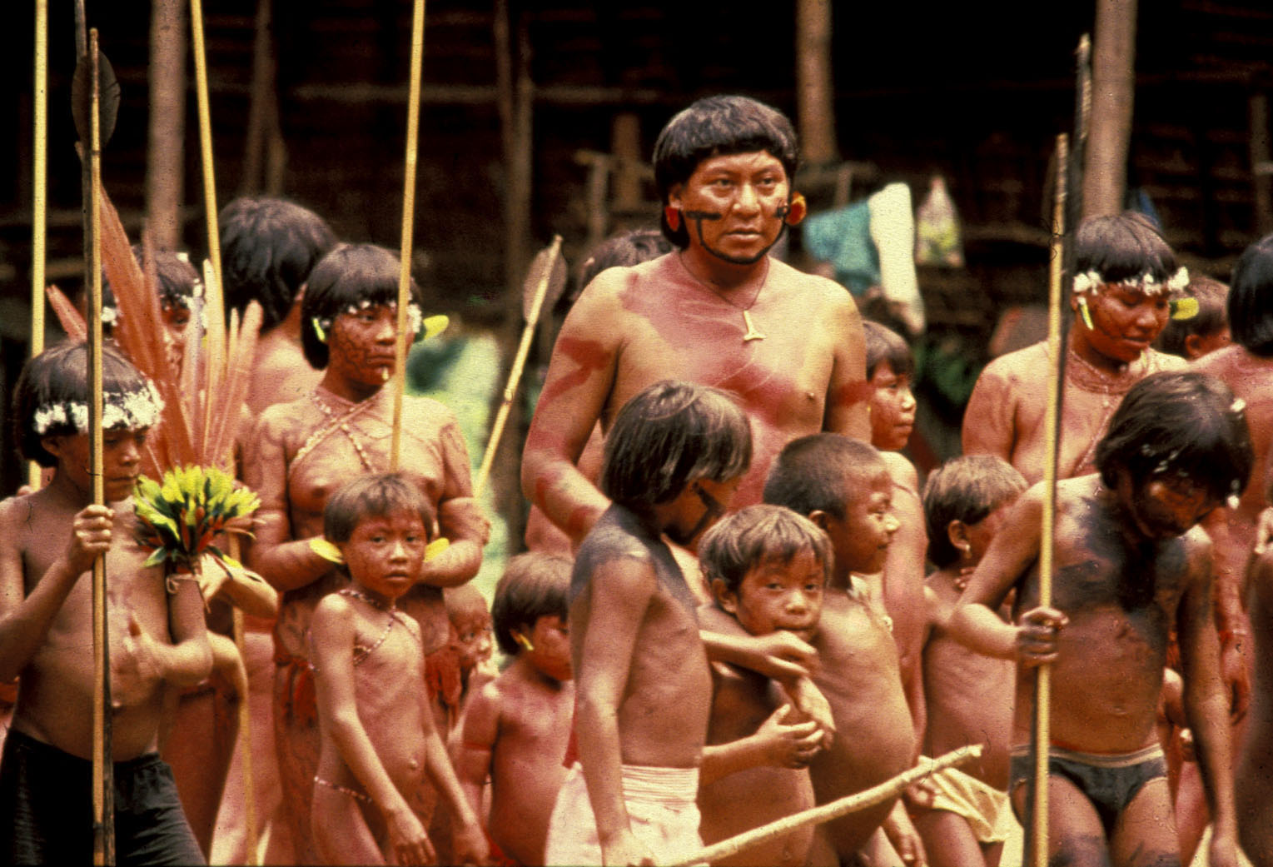
I фаза демографического перехода характерна для племён Амазонии, Конго

Slide 3
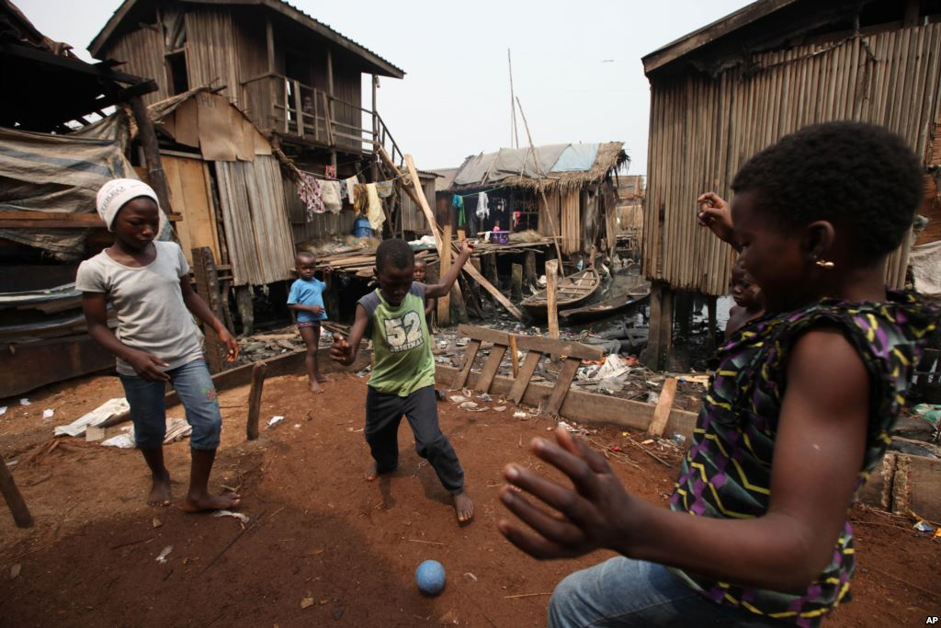
II фаза демографического перехода в большинстве стран Африки, некоторых странах Азии

Slide 4
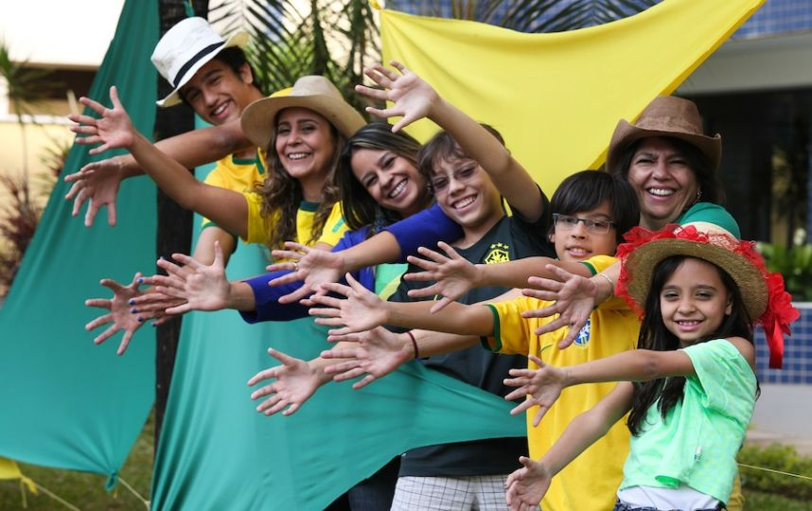
III фаза демографического перехода в странах Латинской Америки

Slide 5
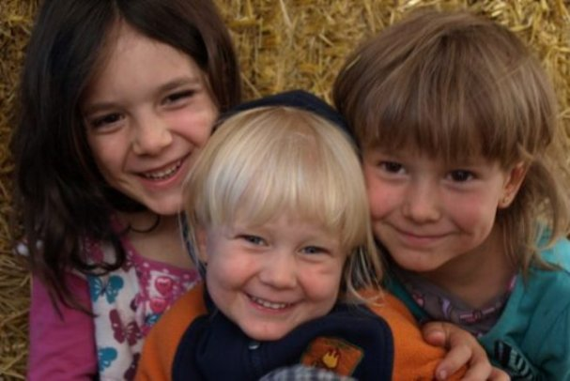
IV фаза демографического перехода характерна для Европы, США, Канады, Австралии

Slide 6

Обещания райской жизни

Slide 7
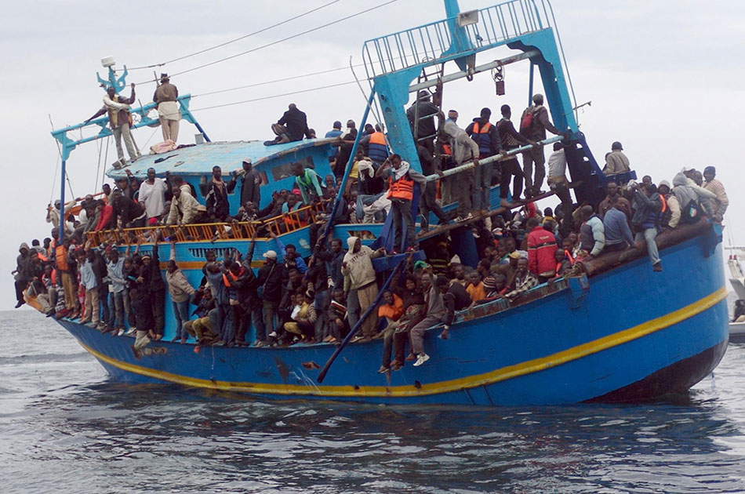
Страшные миграции через Средиземное море

Slide 8
Вычислить миграционный прирост Пермского края
Показатель | 2010 г. | 2011 г. | 2012 г.
Численность постоянного населения на 1 января, человек | 2 641 016 | 2 633 550 | 2 631 073
Естественный прирост населения, человек, значение показателя за год | –3067 | –1670 | 1478

Slide 9
Решение:
:
1) ЧН 2012 – ЧН 2011 = Общий прирост.
2) Миграционный прирост = Общий прирост – Естественный прирост

Slide 10
д/з
П.7, записи в тетради.

